Slide 1
Розвиток психіки та свідомості

Slide 2

Розвиток людської психіки – це процес неперервний. Крім того, постійно мають місце “перерви неперервності”, тобто якісні зміни – поява одних і зникнення інших якостей, ознак, властивостей. Якісні зміни зумовлені змінами кількісними..

Slide 3

Розвиток - це рух від простих форм і структур до вищих, більш складних.

Slide 4
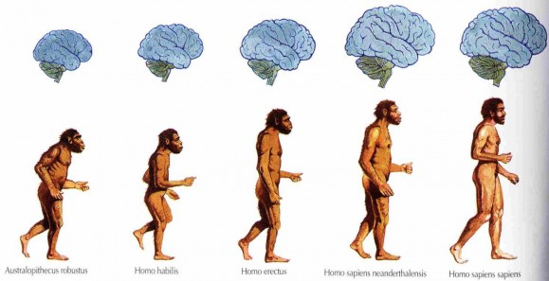
Історія розвитку психіки людини мала передісторію, пов'язану з біологічною еволюцією живих організмів.

Slide 5
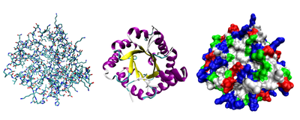
На певному етапі розвитку природи завдяки взаємодії механічних, термічних, хімічних, акустичних та світлових властивостей матерії з неорганічної матерії виникла органічна матерія — білкова речовина.

Slide 6
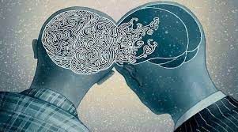
На стадії виникнення життя живі істоти починають реагувати не лише на біотичні впливи, що входять у процес обміну речовин, а й на нейтральні, небіотичні впливи, якщо вони сигналізують про появу життєво важливих (біотичних) впливів.

Slide 7
Здатність реагувати на нейтральні подразнення, які сигналізують про появу життєво важливих впливів, називають чутливістю. Поява чутливості є ознакою виникнення психіки.

Slide 8
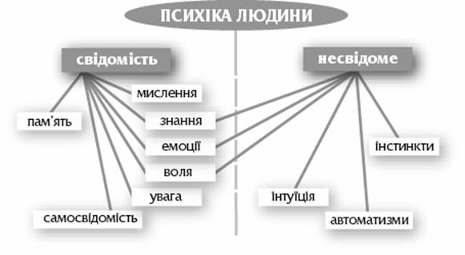
Структура психіки має три рівні: свідомий, підсвідомий, несвідомий.

Slide 9

Здатність думати, відчувати, бажати, назвали свідомістю. Основним методом вивчення вважалось спостереження людини за самою собою (інтроспекція) і описання фактів.

Slide 10
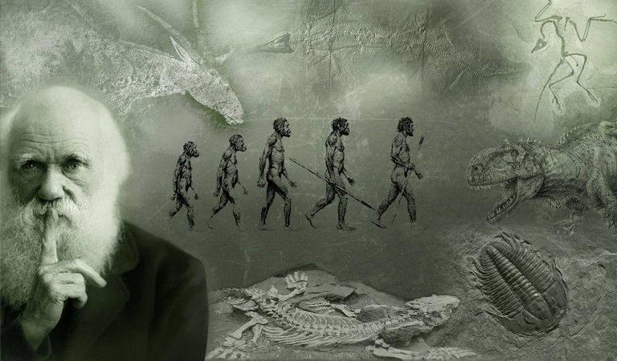
Для розуміння передісторії розвитку свідомості велику роль відіграло вчення Ч. Дарвіна (еволюційна теорія), який розкрив основні шляхи розвитку природи, її закономірності.

Slide 11
Отже, психічний розвиток людини на зорі своєї історії за своїми можливостями був далеким від можливостей сучасних людей. Протягом формування людини – до появи кроманьйонця мислення та психіка характеризується логічним типом.
.

